Slide 1

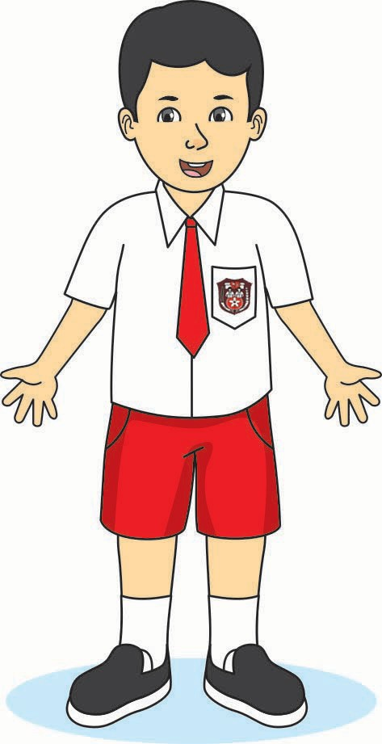

BUD.A.SUL.1.1
Modul Ajar
PENDIDIKAN AGAMA BUDDHA DAN BUDI PEKERTI
Identitas Diriku dan Budaya Temanku
(Elemen Sejarah)
-----
Sumber: Kemdikbud, 2021
Buku Kelas V hal. 29
FASE A KELAS I
SULAN
Kementerian Pendidikan, Kebudayaan, Riset, dan Teknologi
Badan Penelitian dan Pengembangan dan Perbukuan
Pusat Asesmen dan Pembelajaran
2021
Kementerian Pendidikan, Kebudayaan,
Riset, dan Teknologi
2021

Slide 2

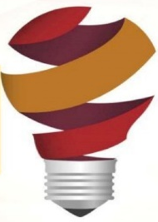
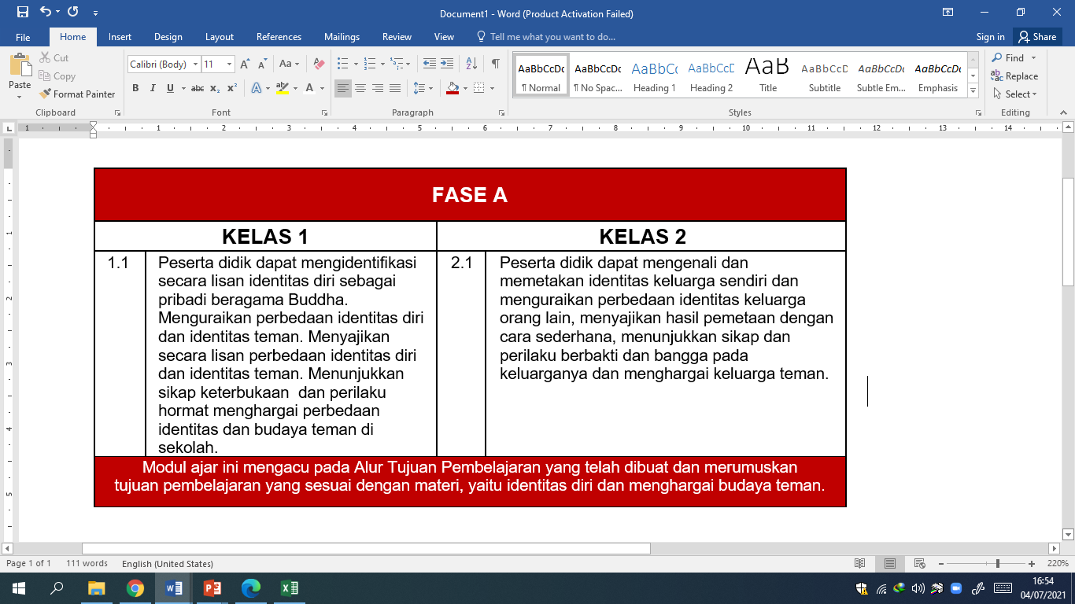





KELAS I FASE A
16 JP
(16 x 35 Menit)
BUD.A.SUL.1.1
Fase/Elemen
Fase A
Elemen Sejarah
Domain CP
Tujuan Pembelajaran
Mengidentifikasi secara lisan identitas diri sebagai pribadi beragama Buddha.
Menguraikan perbedaan identitas diri dan identitas teman.
Menyajikan secara lisan perbedaan identitas diri dan identitas teman.
Menunjukkan sikap keterbukaan dan perilaku hormat menghargai perbedaan identitas dan budaya teman di sekolah.
Kata Kunci
Mengapa perlu mengenal identitas diri?
Apa yang bisa kalian lakukan setelah mengenal budaya teman? Bagaimana caranya?
Kompetensi yang Diharapkan
Menyajikan identitas diri secara lisan.
Menguraikan dan menghargai perbedaan budaya.

Slide 3




KELAS I FASE A
BUD.A.SUL.1.1
Profil Pelajar Pancasila
Beriman, Bertakwa, kepada Tuhan YME, dan Berakhlak Mulia.
Berkebinekaan Global.
Sarana Prasarana
Laptop/Komputer
Jaringan internet
Lingkungan belajar yang dimodifikasi
Target dan Jumlah Siswa
Target:
Siswa reguler/tipikal
Siswa dengan kesulitan belajar (siswa yang belum lancar membaca)
Siswa berpencapaian tinggi
Jumlah Siswa:
Maksimum 28 – 32 siswa
Ketersediaan Materi
Ada pengayaan untuk siswa berpencapaian tinggi.
Ada alternatif penjelasan, metode, atau aktivitas, untuk siswa yang sulit memahami konsep

Slide 4


KELAS I FASE A
BUD.A.SUL.1.1
Moda Pembelajaran
Tatap Muka
PJJ Daring
PJJ Luring
Paduan antara tatap muka dan PJJ (blended learning)
Materi Ajar, Alat, dan Bahan
Materi Ajar
Mengenal diri sendiri
Menghargai keragaman
Alat
Gambar diri anak
Blangko identiras diri
Gambar pohon Aku Anak Hebat
Bahan
Buku dan materi pendukung

Slide 5
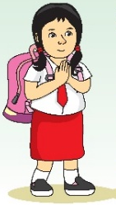
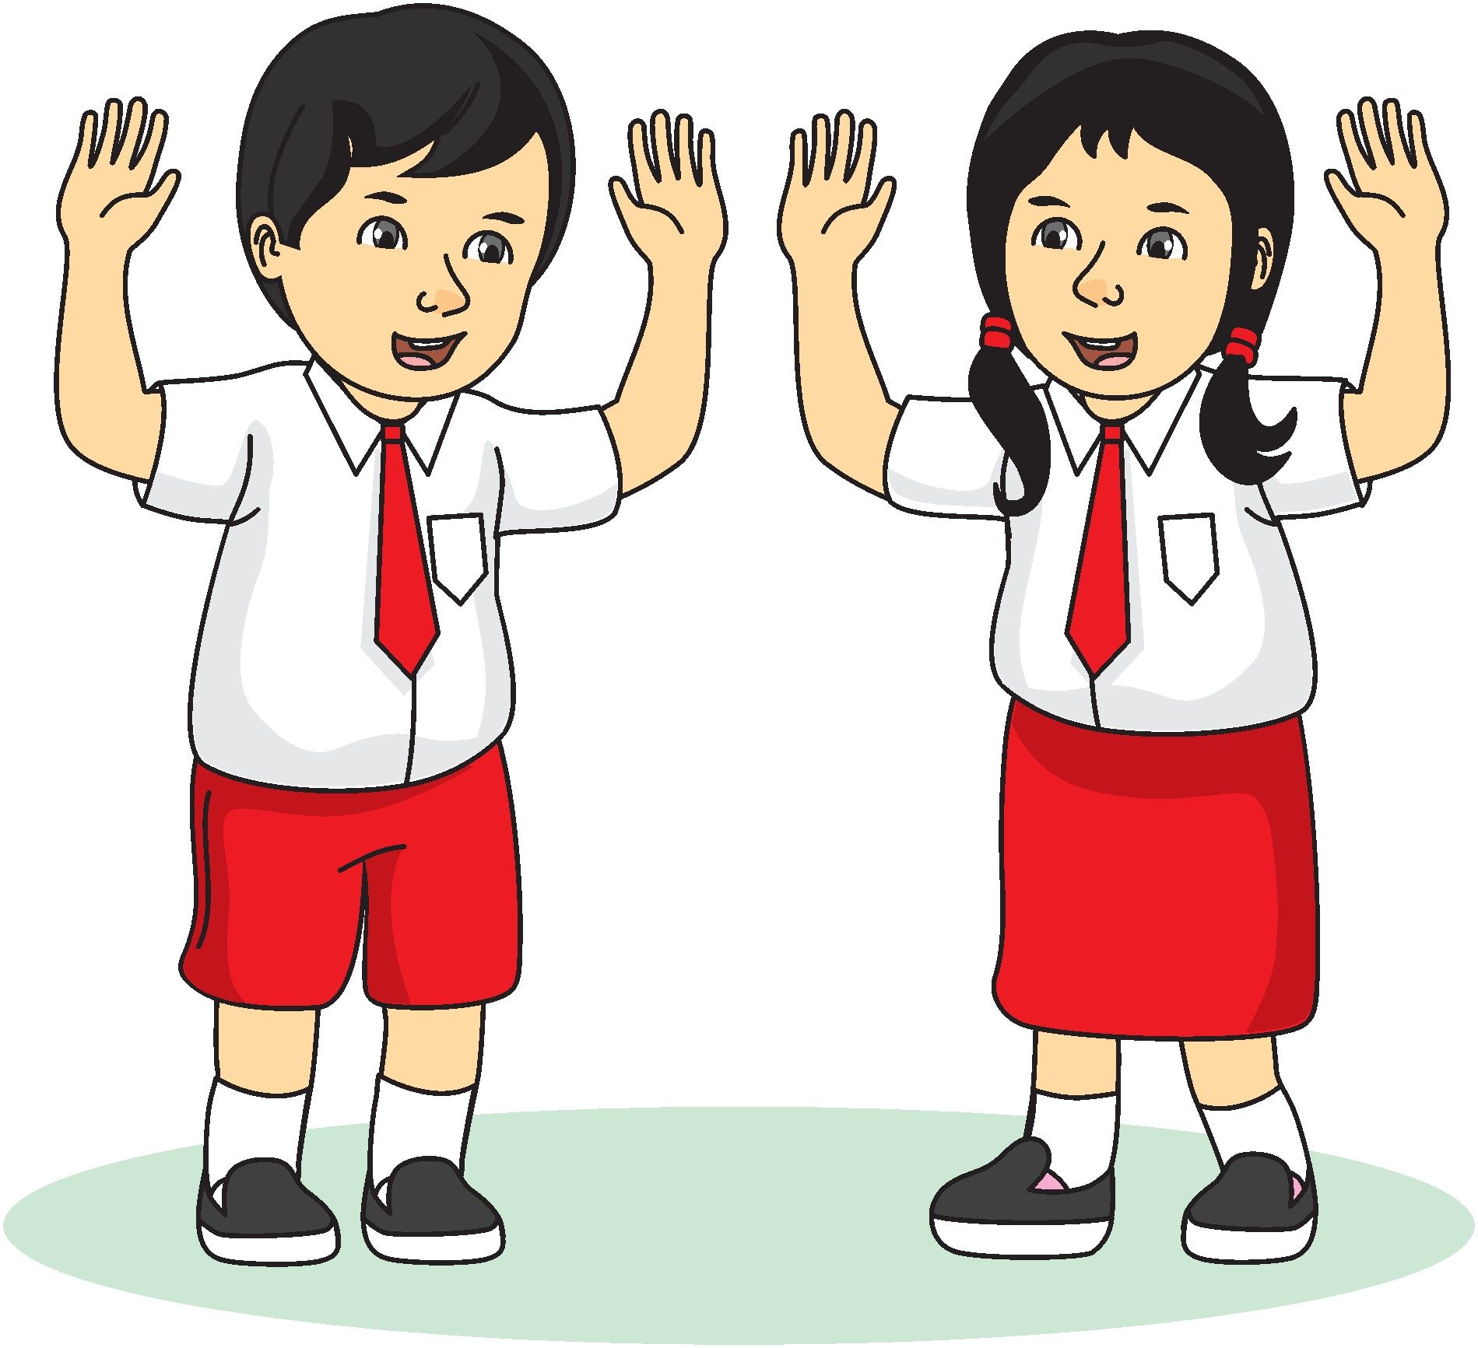
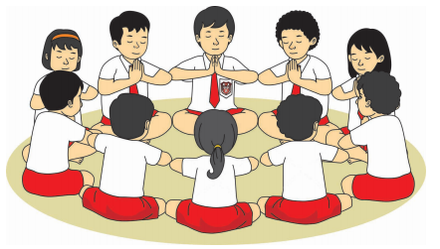

KELAS I FASE A
BUD.A.SUL.1.1
Kegiatan Pembelajaran Utama
Pengaturan Siswa
Sumber: Kemdikbud, 2013
Buku Kelas I hal. 6
Sumber: Kemdikbud, 2013
Buku Kelas I hal. 4
Sumber: Kemdikbud, 2021
Buku Kelas V hal. 165
Individu
Berpasangan
Berkelompok
Metode
Disusi
Presentasi
Demonstrasi
Project
Eksperimen
Eksplorasi
Permainan
Ceramah
Kunjungan Lapangan
Simulasi

Slide 6


KELAS I FASE A
BUD.A.SUL.1.1
Asesmen
Asesmen
Individu
01
02
Asesmen
Kelompok (> 2 orang)
Asesmen
Keduanya
03
Jenis Asessmen
Performa (presentasi dan pameran hasil karya)
Terulis (tes objektif, esai)

Slide 7

Persiapan Pembelajaran
(Pendahuluan)
16 JP
(16 x 35 Menit)
  Melakukan pengecekan kesiapan peserta didik untuk penggunaan aplikasi WAG, google clasrooom, atau lainnya.
01
  Mengucap salam, berdoa, dan hening sejenak bersama-sama.
02
  Memeriksa kehadiran peserta didik sebagai sikap disiplin dalam pembiasaan.
03
  Guru melakukan apersepsi dengan menghubungkan materi pembelajaran sebelumnya.
04
  Guru menyampaikan tujuan pembelajaran yang akan dicapai dalam pembelajaran ini.
05

Slide 8

Kegiatan
Pembelajaran
(Inti)
01
Kegiatan 1
Identitas Diriku
Dalam pembelajaran ini merupakan perpaduan antara tatap muka dan PJJ (blended learning)
04
Guru menyiapkan bacaan cerita fiksi tentang identitas diri peserta didik untuk dibaca bersama-sama.
Guru meminta peserta didik untuk memperkenalkan diri dan bercerita tentang identitas dirinya sebagai bagian dari umat Buddha.
Guru meminta peserta didik untuk mempel fotonya dan menuliskan identitas dirinya pada blanko identitas diri, selanjutnya menyajikan secara lisan.
Guru menugaskan peserta didik untuk menempel foto keluarga pada pohon keluarga.

Slide 9
02
Kegiatan 2
Menghargai Budaya Teman
Dalam pembelajaran ini merupakan perpaduan antara tatap muka dan PJJ (blended learning)
Guru menyiapkan bacaan cerita fiksi tentang indahnya perbedaan untuk dibacakan bersama-sama peserta didik.
Guru meminta peserta didik untuk mengenali dengan mengidentifikasi keragaman budaya Indonesia.
.
Guru meminta peserta didik untuk mengidentifikasi dan menentukan contoh sikap menghargai budaya teman.

Slide 10

KELAS I FASE A
BUD.A.SUL.1.1
Kegiatan 1
Identitas Diriku
Kementerian Pendidikan, Kebudayaan, Riset, dan Teknologi
Badan Penelitian dan Pengembangan dan Perbukuan
Pusat Asesmen dan Pembelajaran
2021

Slide 11

Cerita Fiksi Identitas Diri
Jojo dan Nina anak kelas I. Keduanya anak yang hebat. Jojo dan Nina sangat disayang orang tuanya. Mereka juga sangat dicintai teman-temannya. Mereka selalu jujur, disiplin, tanggung jawab, santun, dan percaya diri. Mereka berdua pantas menjadi teladan karena hebat. Ayo, kenali identitas diri Jojo dan Nina di bawah ini.
a. Aku Laki-Laki Hebat
Aku anak laki-laki. Agamaku Buddha.
Aku mengenal agama Buddha dari orang tuaku. Ayahku mengajariku;
vihara tempat ibadahku. Tripitaka kitab suciku. Waisak hari raya agamaku. Aku mengenal semuanya dari ayah dan ibu.
Aku rajin puja bakti di rumah dan di vihara.
Ini Aku, Jojo.
Sumber: Kemdikbud, 2021
Buku Kelas V hal. 29

Slide 12


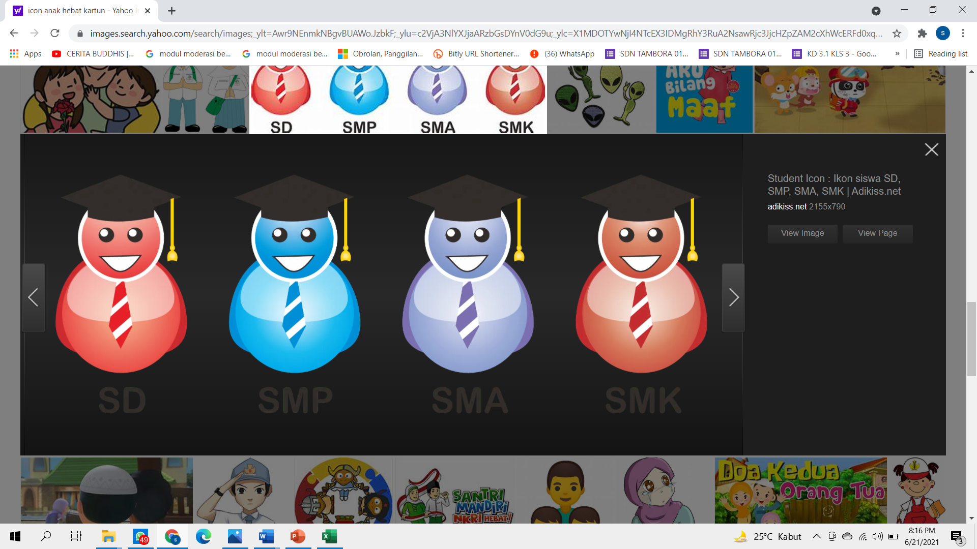
Asesmen
Ayo, tuliskan identitas dirimu kemudian presentasikan dan pajangkan!
__________________________
____________________________________________________________________________________________________________________________________________________________
Tempel fotomu di sini
Ayo, Mewarnai
Aku Jojo beragama Buddha
KESIMPULAN

Slide 13
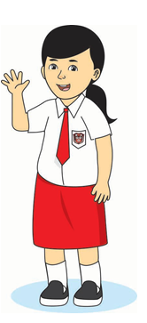
b. Aku Perempuan Hebat
Halo…,
Ini Aku, Nina.
Aku anak perempuan.
Setiap hari Minggu, aku, ayah, dan ibu beribadah di vihara. Di rumah aku juga puja bakti setiap pagi dan sore.
Ayahku mengajariku membaca paritta.
Aku bangga beragama Buddha.
Sumber: Kemdikbud, 2021
Buku Kelas V hal. 29
Ayo, Mewarnai
KESIMPULAN
Aku Nina beragama Buddha

Slide 14

Asesmen
Sebagai anak yang hebat, ayo, tuliskan kelebihan Kalian pada pohon Anak Hebat berikut.
KESIMPULAN
Pohon Anak Hebat

Slide 15
KELAS I FASE A
BUD.A.SUL.1.1
Kegiatan 2
Menghargai Budaya Teman
Kementerian Pendidikan, Kebudayaan, Riset, dan Teknologi
Badan Penelitian dan Pengembangan dan Perbukuan
Pusat Asesmen dan Pembelajaran
2021

Slide 16
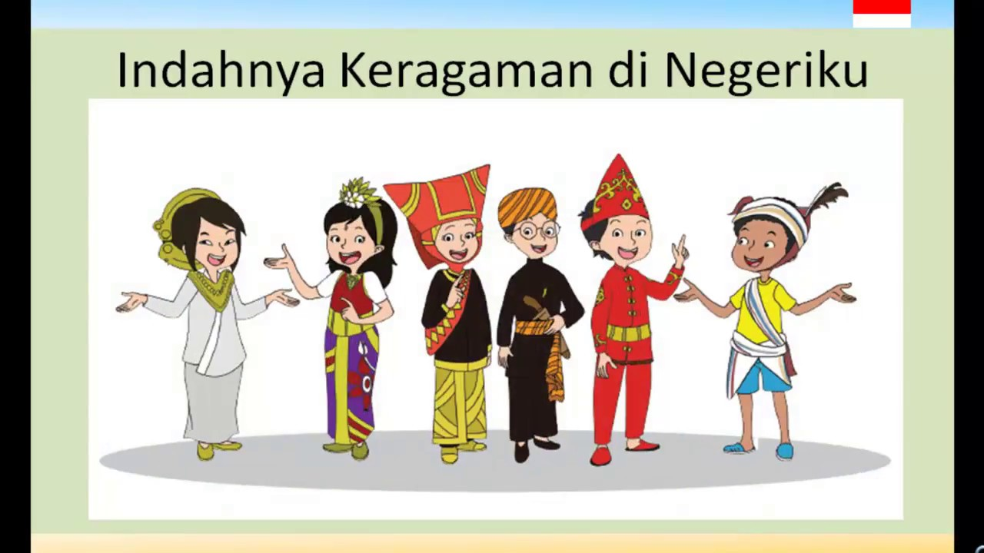
a. Indahnya Perbedaan
Sumber: Kemdikbud
Buku Tematik Kelas IV Tema 7 Subtema 1
Aku bangga menjadi anak Indonesia.
Aku bangga terhadap perbedaan yang ada.
Budayaku berbeda dengan budaya temanku.
Aku menerima perbedaan.
Aku menghargai semua perbedaan itu.
Menghargai perbedaan adalah wujud
dari semangat persatuan dan kesatuan.
Ayo, kenali, apa saja keragaman
budaya Indonesia?
Suku Bangsa
Bahasa Daerah
Rumah Adat
Tarian Daerah
Pakaian Adat
Upacara Adat
    Lagu Daerah
    Makanan Daerah

Slide 17
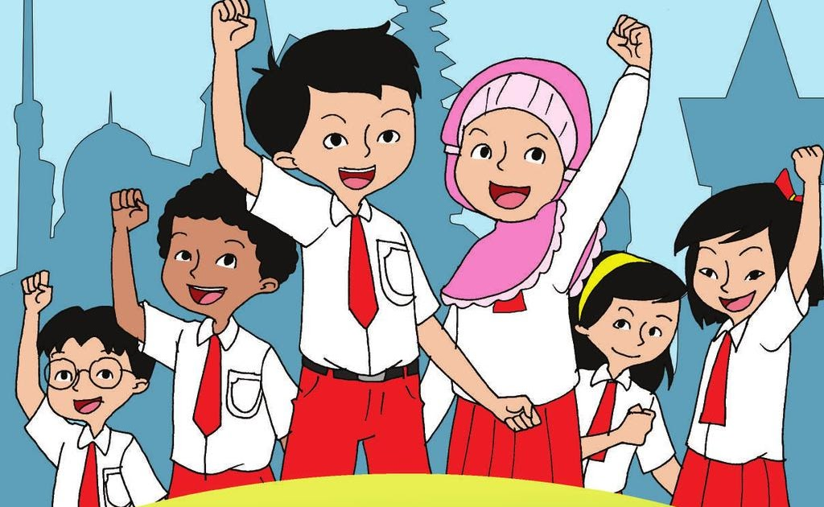
b. Menghargai Budaya Teman
Walaupun berbeda dalam keragaman budaya,
Aku menghargai keragaman budaya.
Ini adalah bukti semangat persatuan dan kesatuan.
Sumber: Kemdikbud
Buku Tematik Kelas VI tema 2

Slide 18

Asesmen
Ayo, beri tanda centang (√) manakah sikap menghargai perbedaan?
Sumber: Kemdikbud, 2021
Buku Kelas V hal. 29
Menganggap budaya daerah lain tidak menarik.
Mempelajari budaya orang lain.
Menikmati budaya daerah lain.
Menghargai perbedaan pendapat teman.
Menganggap suku sendiri paling baik.
Hanya mempelajari budaya sendiri.
Menikmati seni dan budaya semua suku.

Slide 19
Guru bersama peserta didik membuat kesimpulan.
Guru bersama peserta didik melakukan doa penutup pembelajaran agama Buddha.
Penutup
Guru meminta peserta didik untuk memperkenalkan diri dan bercerita tentang identitas dirinya sebagai bagian dari umat Buddha.
Guru memberikan tugas-tugas untuk pertemuan selanjutnya.
Refleksi Siswa:
Manfaat apa yang Kalian dapatkan dari pelajaran ini?
Apa yang dapat Kalian lakukan sebagai pribadi umat Buddha terhadap perbedaan yang ada?
Bagaimana perasaanmu setelah mempelajari topik ini?
Refleksi Guru:
Apa yang bisa diperbaiki dari seluruh kegiatan ini?
Apabila bisa diulang, apa yang akan dilakukan untuk membuat pembelajaran lebih baik?
Bagaimana keterlibatan peserta didik?
Apa saja kesulitan yang dialami oleh peserta didik?

Slide 20
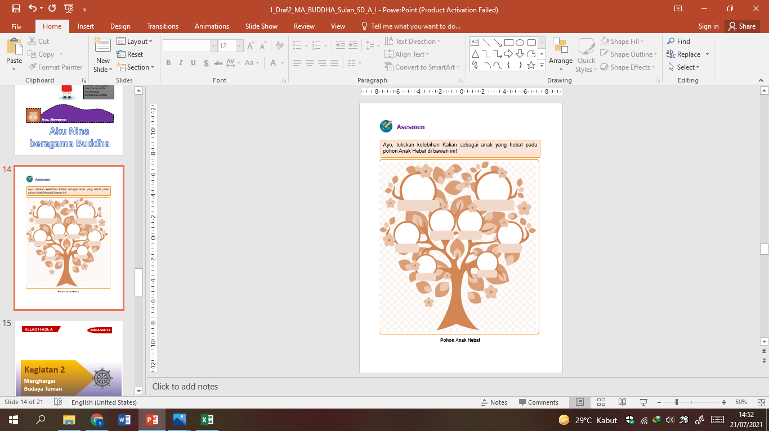
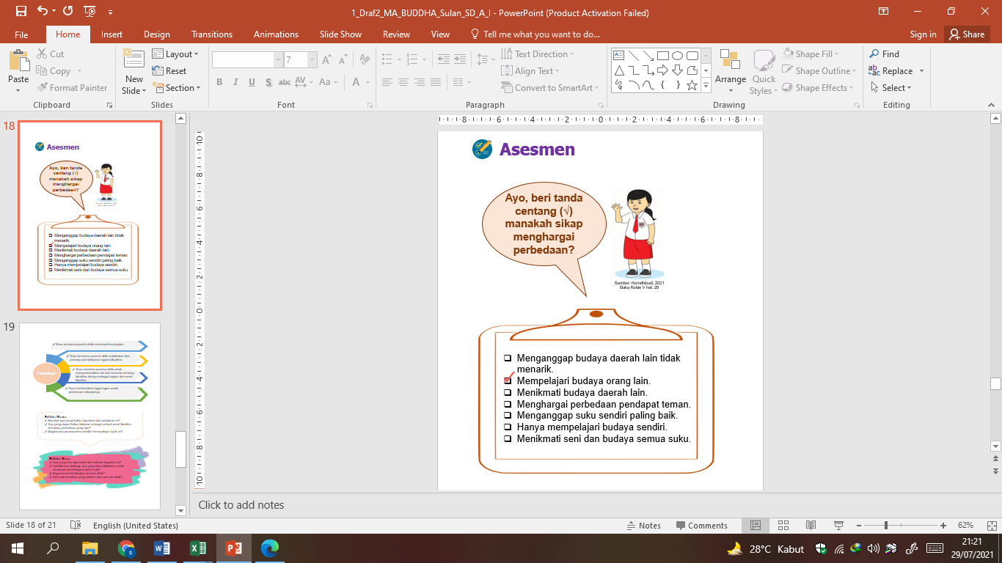
Daftar Pustaka
Pedoman Penulisan Modula Ajar.
Buku Pendidikan Agama Buddha dan Budi Pekerti Kelas I Kurikulum 2013 Edisi Revisi 2019.
Buku Pendidikan Agama Buddha dan Budi Pekerti Kelas I 2021.
Lembar Kerja Siswa
Kegiatan 1
Lembar Kerja Siswa
Kegiatan 2

Slide 21
Remedial
Guru memberikan remedial terhadap peserta didik yang hasil belajarnya belum mencapai kompetensi yang diharapkan.
Pengayaan
Sebagai pengayaan, guru meminta peserta didik untuk menciptakan pantun bertema “Aku Beragama Buddha.”
Daftar Pustaka
Sulan dan Suyoto. 2021. Buku Pendidikan Agama Buddha dan Budi Pekerti Kelas 5. Jakarta: Pusat Kurikulum dan Perbukuan.
Sulaiman dan Bodhi Asih. 2021. Buku Pendidikan Agama Buddha dan Budi Pekerti Kelas 5. Jakarta: Pusat Kurikulum dan Perbukuan.
Sulan.2019. Buku Pendidikan Agama Buddha dan Budi Pekerti Kelas I Kurikulum 2013 Edisi Revisi 2019. Jakarta: Pusat Kurikulum dan Perbukuan.
Buku Pendidikan Agama Buddha dan Budi Pekerti Kelas I 2021.

